Slide 1
Java Datagram
030523313 - Network programming
Asst. Prof. Dr. Choopan Rattanapoka

Slide 2
UDP (User Datagram Protocol)
นอกจากการสื่อสารระหว่างเครื่องคอมพิวเตอร์ในเครือข่ายด้วย TCP แล้ว ยังมีอีก protocol ที่ใช้กันคือ UDP
UDP จะมี header ที่เล็กกว่า TCP ทำให้ส่งข้อมูลขนาดเล็กได้เร็วกว่า
แต่ UDP จะไม่มีการสถาปณาการเชื่อมต่อ และ ไม่รับประกันข้อมูลซึ่งข้อมูลที่ถูกส่งอาจจะสูญหายระหว่างทางได้
การส่งข้อมูลผ่าน TCP จะรับประกันการรับข้อมูลตามลำดับ (seq number + ack number) ในการส่ง ในขณะที่ UDP ไม่รับประกันการรับข้อมูลตามลำดับ

Slide 3
ทำไมถึงยังมีการใช้ UDP
ทำไมถึงมี network application ที่ใช้ UDP ซึ่งไม่มีการรับประกันข้อมูลที่อาจจะสูญหายระหว่างทาง
UDP ไม่เหมาะอย่างยิ่งกับงานที่ต้องการความถูกต้องของข้อมูล เช่น FTP(File Transfer Protocol)
แต่ UDP เหมาะกับงานที่ต้องการความเร็วในการรับส่งข้อมูล โดยจำเป็นต้องได้รับข้อมูลที่ถูกต้อง
Real-time audio, video
NTP (Network Time Protocol) → ถ้าไม่ได้เวลาที่จะมา synchronize ก็ไม่เป็นไรมาก
DNS → ถ้า resolve IP ไม่ได้ก็ติดต่อใหม่ได้
การจัดการกับลำดับข้อมูลที่ต้องการรับสามารถจัดการในชั้นของ application ได้

Slide 4
UDP ใน Java
การใช้งาน UDP ใน java จะแบ่งออกเป็น 2 classes
DatagramPacket
เป็น class ที่ใช้เพื่อ ใส่ข้อมูลที่ต้องการจะส่ง และ ดึงข้อมูลที่ต้องการจะรับ
DatagramSocket
เป็น class ที่ใช้เพื่อ ส่งและรับ ข้อมูลของ UDP
สรุปก็คือ
การส่งข้อมูล บรรจุข้อมูลลงใน DatagramPacket และใช้ DatagramSocket เป็นตัวส่ง DatagramPacket ที่มีข้อมูล ไปยังเครื่องปลายทาง
การรับข้อมูล อ่านข้อมูล DatagramPacket จาก DatagramSocket และดึงข้อมูลออกจาก DatagramPacket ที่ได้รับ

Slide 5
ข้อแตกต่างระหว่าง UDP และ TCP ใน Java
ข้อ 1
TCP จะมี class : Socket และ ServerSocket
UDP จะไม่มี ServerSocket เนื่องจากจะใช้ DatagramSocket ทำงานเหมือน Socket และ ServerSocket ในตัว
ข้อ 2
TCP มี InputStream + OutputStream (Streaming)
UDP ไม่มี InputStream + OutputStream จะจัดการข้อมูลในแต่ละ DatagramPacket
ข้อ 3
TCP จะติดต่อกันเป็นคู่ Client+Server เมื่อเปิด Socket
UDP สามารถจะทำงานระหว่าง host ไหนก็ได้เนื่องจากไม่มีการสถาปณาการเชื่อมต่อ

Slide 6
ขนาดของข้อมูลที่ส่งผ่าน UDP
0
15
16
31
Source port
Destination port
Length
Checksum
Data
ถ้าดูที่ UDP header จะเห็นว่า Length ใน header มีขนาด 16 บิต
ความยาวนี้คือความยาวทั้ง datagram ซึ่งหมายความว่า Data + UDP header แล้ว จะมีขนาดมากสุดคือ 65536
ดังนั้น UDP header มีขนาด 64 บิต ทำให้ ข้อมูลที่ UDP จะส่งได้จริงต่อ datagram จะต้องไม่เกิน 65742 บิต (ประมาณ 8 kB)
แต่อย่างไรก็ตาม UDP จะทำงานผ่าน IP ซึ่งมีการกำจัดขนาดของข้อมูลแค่ 65536 บิต รวม IP header ด้วย ดังนั้นพยายามอย่าให้ ข้อมูลที่ส่งผ่าน UDP เกิน 8kB
แต่ในการใช้งานส่วนใหญ่ application จะพยายามกันไม่รับ UDP datagram ที่มีขนาดใหญ่กว่า 576 bytes รวม data + UDP header

Slide 7
Class : DatagramPacket
DatagramPacket มี contructor ที่สำคัญแบ่งออกเป็น 2 ส่วนคือ
Contructor สำหรับรับข้อมูล
public DatagramPacket(byte[] buffer, int length)
public DatagramPacket(byte[] buffer, int offset, int length)
Contructor สำหรับส่งข้อมูล
public DatagramPacket(byte[] data, int length, Inetaddress destination, int port)
public DatagramPacket(byte[] data, int offset, int length, Inetaddress destination, int port)

Slide 8
Get Method ใน Class DatagramPacket
ใน DatagramPacket จะมีเมธอดเกี่ยวกับการดึงข้อมูลออกที่สำคัญอยู่ 5 เมธอด
public InetAddress getAddress()
ดึงค่า InetAddress ที่เป็นเครื่องปลายทาง
public int getPort()
ดึงค่าหมายเลข port ของเครื่องปลายทาง
public int getLength()
คืนจำนวน byte ของข้อมูลใน datagram
public int getOffset()
คืนค่า offset ที่เป็นจุดเริ่มต้นของข้อมูล
public byte[] getData()
ดึงข้อมูลออกจาก datagrampacket ปกติแล้วควรจะแปลงข้อมูลให้อยู่ในรูปที่นำไปใช้ได้เลย เช่น (กำหนด dp เป็น object ของ DatagramPacket)
String s = new String(dp.getData(), “ASCII”);
InputStream in = new ByteArrayInputStream(dp.getData(), dp.getOffset(), dp.getLength());

Slide 9
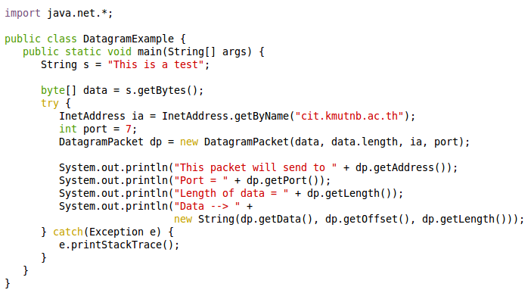

ตัวอย่าง 1

Slide 10
Set Method ใน Class DatagramPacket
ปกติการสร้าง DatagramPacket ด้วย constructor เพียงพออยู่แล้ว ยกเว้นในกรณีที่ต้องการแก้ไขค่าโดยไม่สร้าง object ใหม่เพื่อความเร็วในการใช้งาน มีเมธอดสำคัญอยู่ 4 เมธอด
public void setData(byte[] data)
public void setData(byte[] data, int offset, int length)
สำหรับต้องการเปลี่ยนค่า data ที่ต้องการจะส่ง
public void setAddress(InetAddress remote)
public void setPort(int port)
public void setLength(int length)

Slide 11
Class : DatagramSocket
Socket ใน datagram จะถูกผูกอยู่กับ port ซึ่งจะใช้ทั้งรับและส่งข้อมูล
ในกรณีที่เขียน client ไม่จำเป็นจะต้องระบุ port สามารถปล่อยให้ระบบหา port ที่ว่างให้เอง (anonymous port)
ในกรณีของ Server จะต้องกำหนด port เพื่อให้ Client สามารถติดต่อเข้ามาได้
ดังนั้นเมื่อต้องการเขียนโปรแกรมที่เป็น Server จะต้องเลือกใช้ constructor ที่สามารถระบุหมายเลข port ได้

Slide 12
Constructor : DatagramSocket
ใน DatagramSocket มี constructor อยู่ 3 แบบ ซึ่งจะถูกเรียกใช้ในเหตุการณ์ที่ต่างกัน
เปิด socket แบบ anonymous port
public DatagramSocket() throws SocketException
เปิด socket บน port ที่เจาะจงไว้บนทุก network interface
public DatagramSocket(int port) throws SocketException
เปิด socket บน port ที่เจาะจงไว้บน network interface ที่เจาะจง
public DatagramSocket(int port, InetAddress address) throws SocketException
Port ที่กล่าวถึงคือ local port หรือเครื่องตัวเอง
เตือน : remote IP, remote port จะตั้งค่าใน DatagramPacket

Slide 13
การส่งและรับข้อมูล datagram
เป้าหมายหลักของ DatagramSocket คือ การส่งและรับข้อมูล
public void send(DatagramPacket dp)
ใช้สำหรับส่งข้อมูล datagram ไปยังเครื่องปลายทาง
public void receive(DatagramPacket dp)
ใช้สำหรับรับข้อมูล datagram จากเครื่องปลายทาง
การรอข้อมูลจะ block ที่คำสั่งนี้จนกว่าจะได้รับข้อมูล
public void close()
ใช้สำหรับคืน port ที่ใช้งาน
public int getLocalPort()
คืนค่าหมายเลข port ซึ่งทำให้รู้ว่าระบบจัดสรร port หมายเลขอะไรมาให้เรา

Slide 14


Example : Echo Server/ Echo Client
Client
Server:9000
ส่งข้อความไปหา Server
ส่งข้อความที่ได้รับกลับไปหา Client

Slide 15
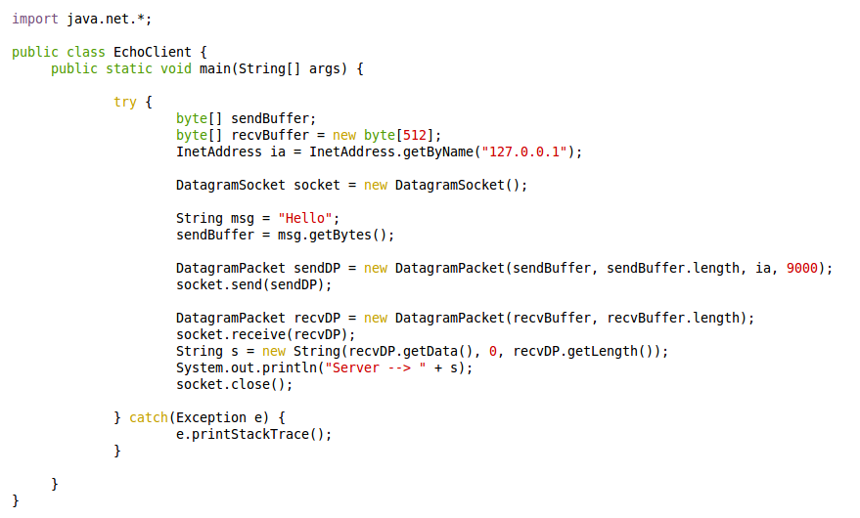
Example : EchoClient

Slide 16
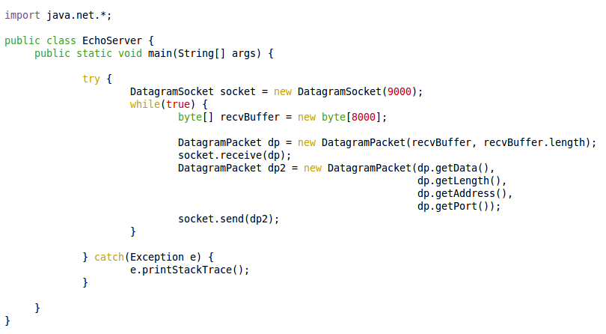
Example : EchoServer

Slide 17
Class : Date
ในภาษา Java สามารถดึงเวลาของเครื่องคอมพิวเตอร์ออกมาได้ โดยใช้ Class ที่ชื่อว่า Date
Date มี constructor หลายแบบแต่ถ้าต้องการเวลาปัจจุบันสามารถใช้ constructor ที่ง่ายที่สุดคือ public Date( )
Date now = new Date();
เมธอดใน Class Date สามารถดึงค่า วัน เดือน ปี ชั่วโมง นาที ได้ แต่ถ้าต้องการทั้งหมด สามารถใช้เมธอด toString();
String date = now.toString();

Slide 18
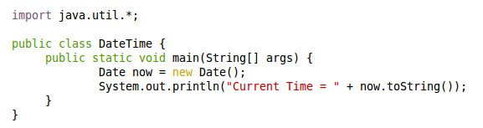

ตัวอย่าง

